Slide 1




Informa-Tec
Pelayo M. Ernesto
Wong Loaiza Jorge

Slide 2














Tabla de contenido
Introducción
Objetivo
Objetivos específicos
Justificación
MOCKUPS
Conclusión
Trabajo a Futuro

Slide 3


Introducción
Alumnado del Tecnológico de Mexicali presenta la problemática de desinformación de eventos realizados dentro del plantel

Slide 4
























Objetivo
Esta aplicación
es para brindar
información de
conferencias y
concursos que se estarán dando en la institución al igual que información relevante.

Slide 5




































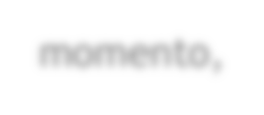










Objetivo especificos
La información llegue a todos los alumnos del instituto de una manera mas eficiente.
Eliminar los cuadros de información ya que nadie se detiene a observarlos.
Recibir la información en el momento, sin necesidad de estar ingresando a la página.

Slide 6




















Justificación
Esta aplicación esta diseñada para una mejor difusión de información ya que actualmente se pierde mucha información.

Slide 7
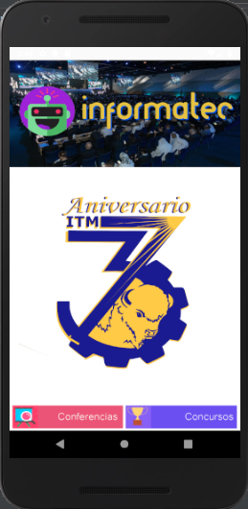
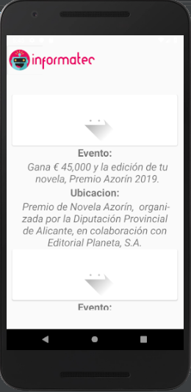
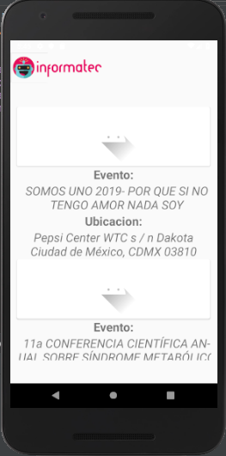
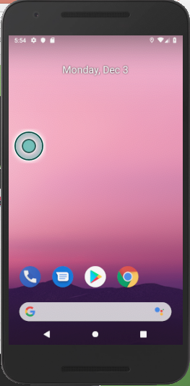
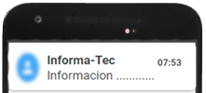
MOCKUPS. - Inicio
Interfaz
Conferencias
Concursos
Notificaciones

Slide 8
MOCKUPS. -Conferencias
Interfaz
Conferencias
Concursos
Notificaciones

Slide 9
MOCKUPS. - Concursos
Interfaz
Conferencias
Concursos
Notificaciones

Slide 10
MOCKUPS. - Notificaciones
Interfaz
Conferencias
Concursos
Notificaciones

Slide 11

Conclusion
Como conclusion nos hemos dado cuenta de la importancia de tener la informacion de inmediato ya que esto ayudara tanto al alumno como al maestro, para obtener los eventos relacionados con la institucion.

Slide 12

Trabajo a futuro
La aplicación tendra la capacidad de poder notificar a los usuarios que tengan instalada la aplicacion de las conferencias y concursos relacionados sin necesidad de abrir la aplicacion

